Slide 1


Elektromotorky
B
Vypracoval: Ing. Bc. Miloslav Otýpka
Kód prezentace: OPVK-TBdV-IH-AUTOROB-AE-3-ELP-OTY-005
Technologie budoucnosti do výuky CZ.1.07/1.1.38/02.0032

Slide 2
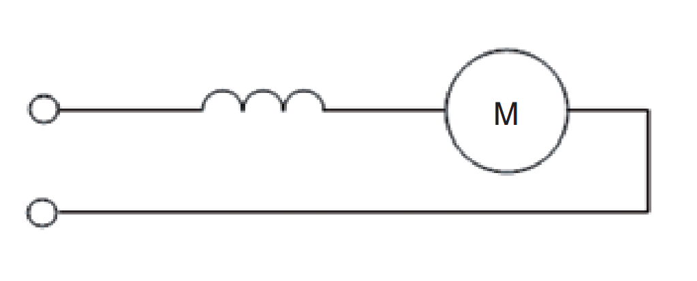
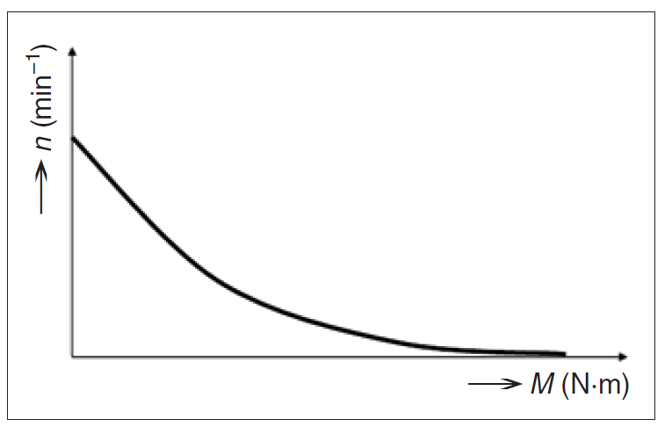
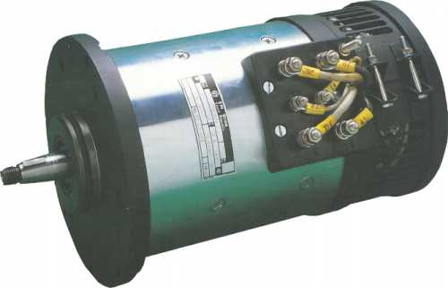
Zapojení
Momentová charakteristika
Praktické provedení
Komutátorový motor sériový

Slide 3
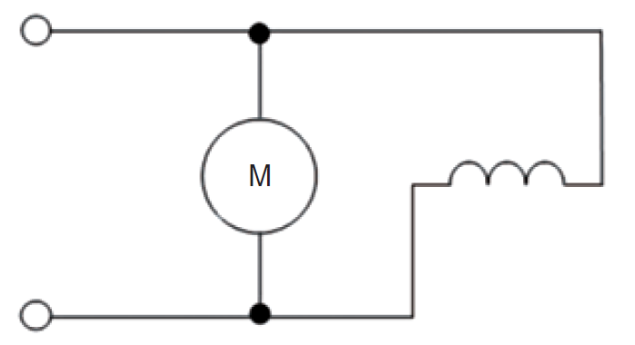
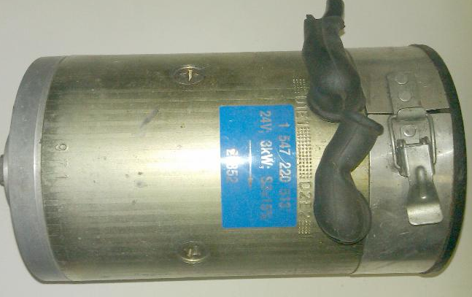
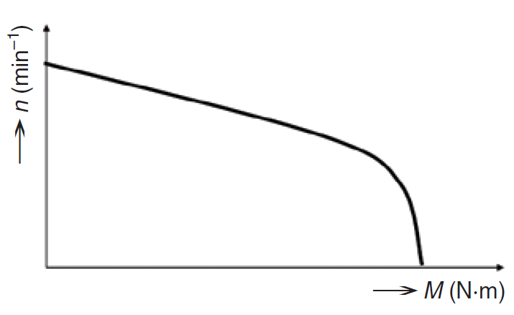
Zapojení
Momentová charakteristika
Praktické provedení
Komutátorový motor derivační

Slide 4
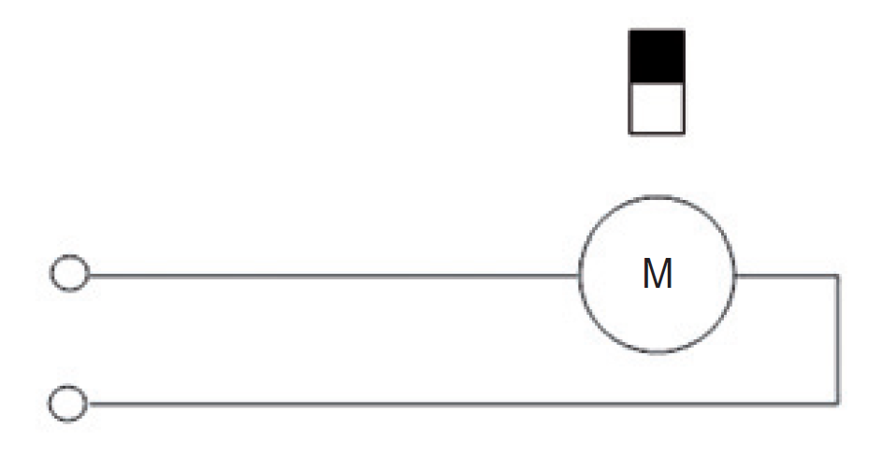
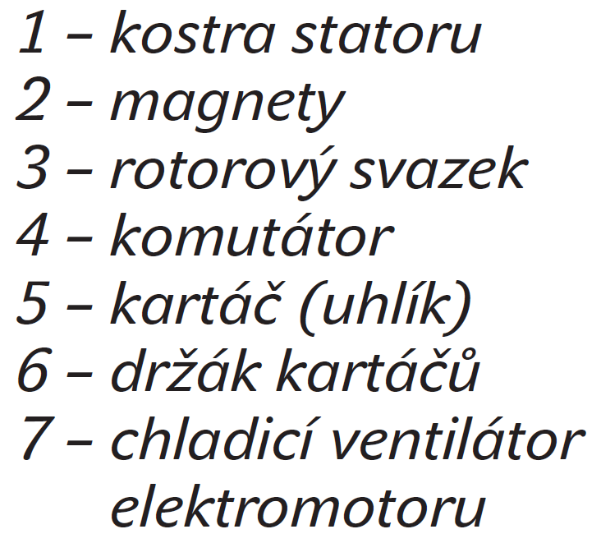
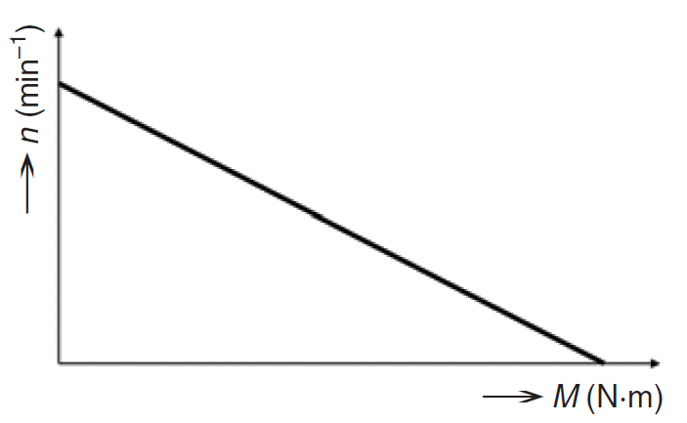
Zapojení
Momentová charakteristika
Praktické provedení
Komutátorový motor s PM

Slide 5
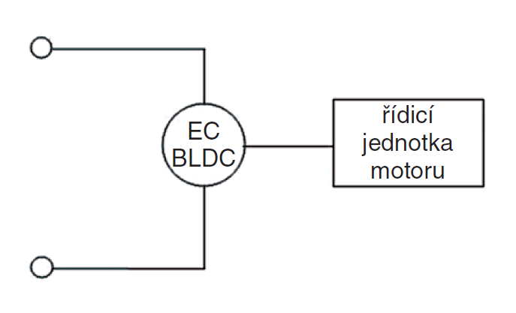
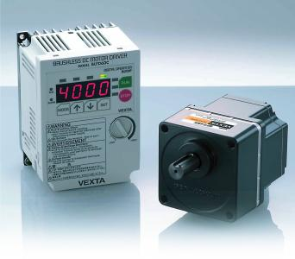
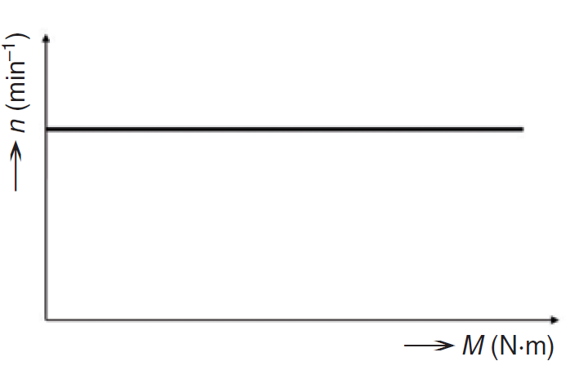
Zapojení
Momentová charakteristika
Praktické provedení s řídící jednotkou
Bezkomutátorový motor EC (BLDC)

Slide 6
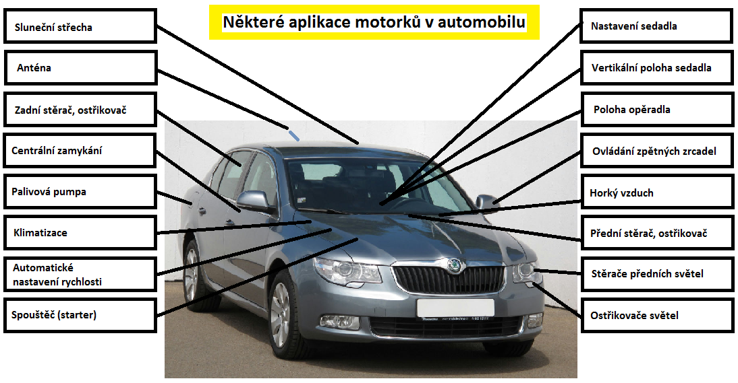
Aplikace motorků v automobilu

Slide 7
Spouštěč - vlastnosti
Stejnosměrný sériový motor
Moment spouštěče má parabolický průběh.
Při nulových otáčkách (nejvyšším proudu)
dosahuje maximální hodnoty a po rozběhu klesá.
Výkon spouštěče má parabolický průběh
s maximem, které nastává při proudu IK/2.
IK je proud, který teče do stojícího spouštěče
( na obr. je IK cca 320 A).

Slide 8
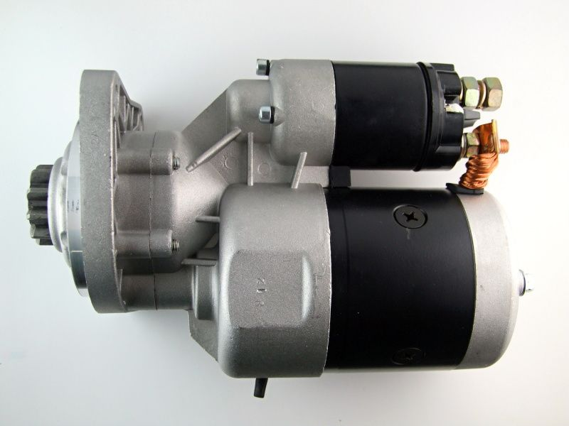
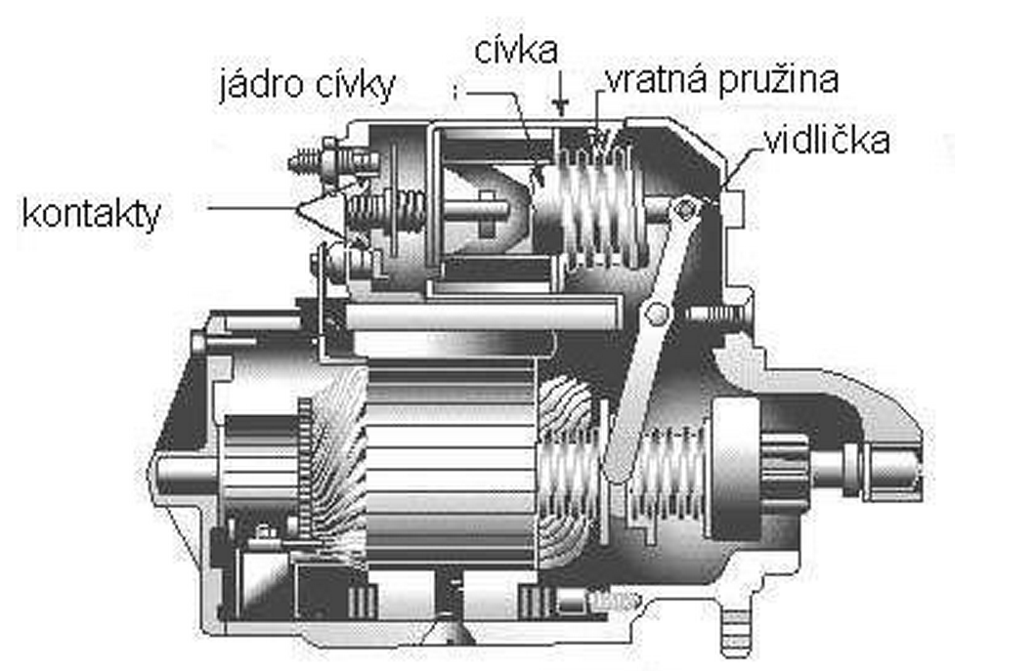
Spouštěč
Spouštěč s výsuvným pastorkem
Spouštěč s výsuvným pastorkem
Spouštěč s reduktorem

Slide 9
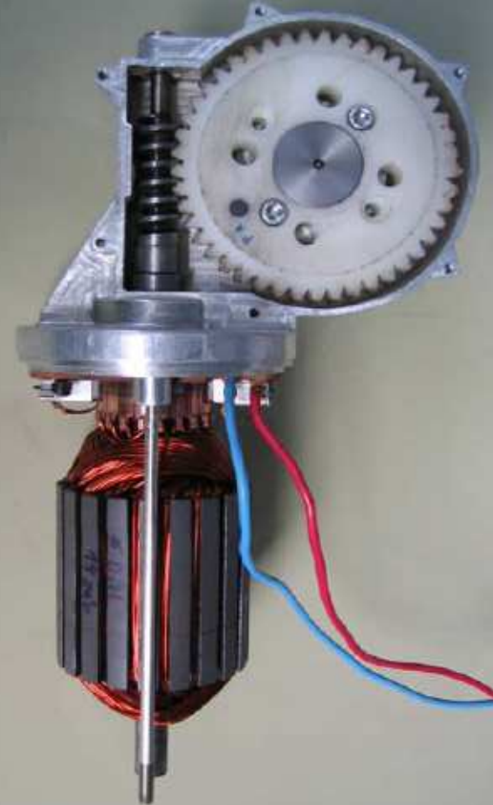
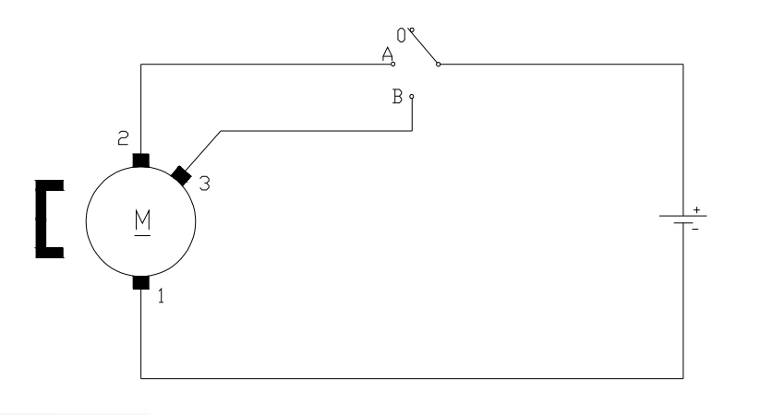
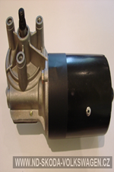
Motorek stěračů
Zapojení dvourychlostního motorku
stěračů
Praktické provedení se šnekovým
převodem

Slide 10
Motorek stahování okna
Elektrické stahování oken
Elektrický motorek má převod točivého pohybu na mechanismus
pojezdu oken
Instalace do madel dveří
u řidiče a spolujezdce

Slide 11
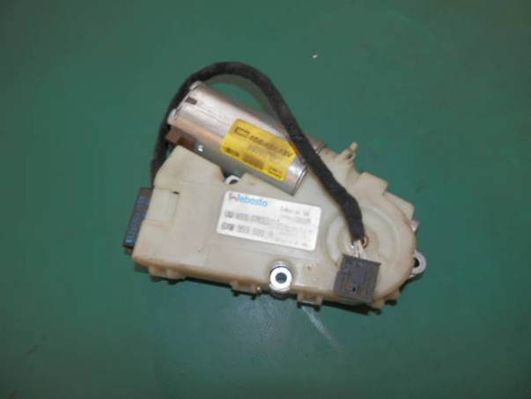
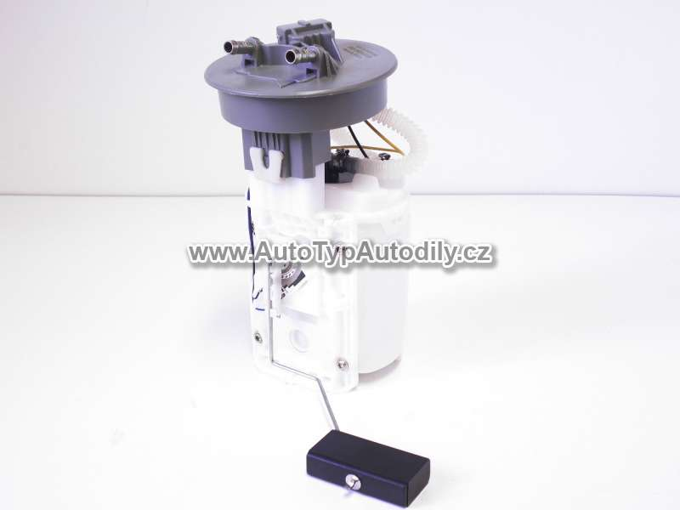
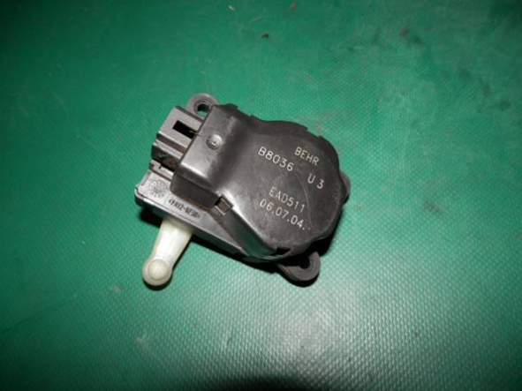
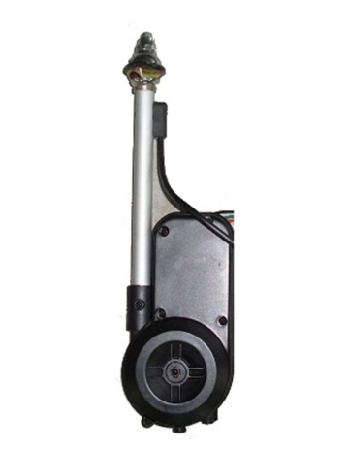
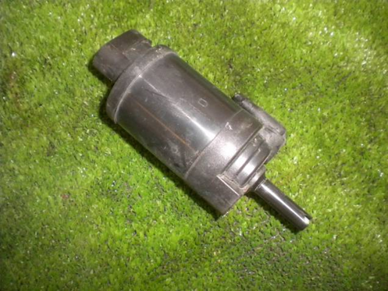
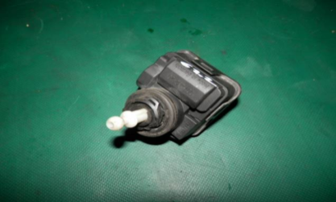
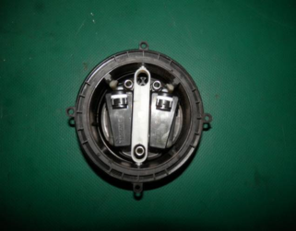
Další aplikace motorků v automobilu
Motorek střešního okna
Motorek čerpadla paliva
Motorek regulace teploty
vzduchu
Motorek naklápění světla
a skla zrcátka
Elektrická vysouvací
anténa
Motorek ostřikovačů

Slide 12
Použité zdroje
http://homen.vsb.cz/~vac174/vyuka/EP%20PEZ+USP/Studijni_opory/Motory_v_aute.pdf
https://dspace.vutbr.cz/bitstream/handle/11012/14495/Vlastnosti%20st%C4%9Bra%C4%8Dov%C3%A9ho%20motorku.pdf?sequence=1
http://iautodily.cz
http://www.uzimex.cz/soubory/20070103_maxon_serial.pdf
http://robotika.cz/articles/steppers/cs
http://fei1.vsb.cz/kat420/vyuka/hgf/rozvody_lomy/04_el_stroje.pdf
http://www.odbornecasopisy.cz/res/pdf/42921.pdf

